Slide 2
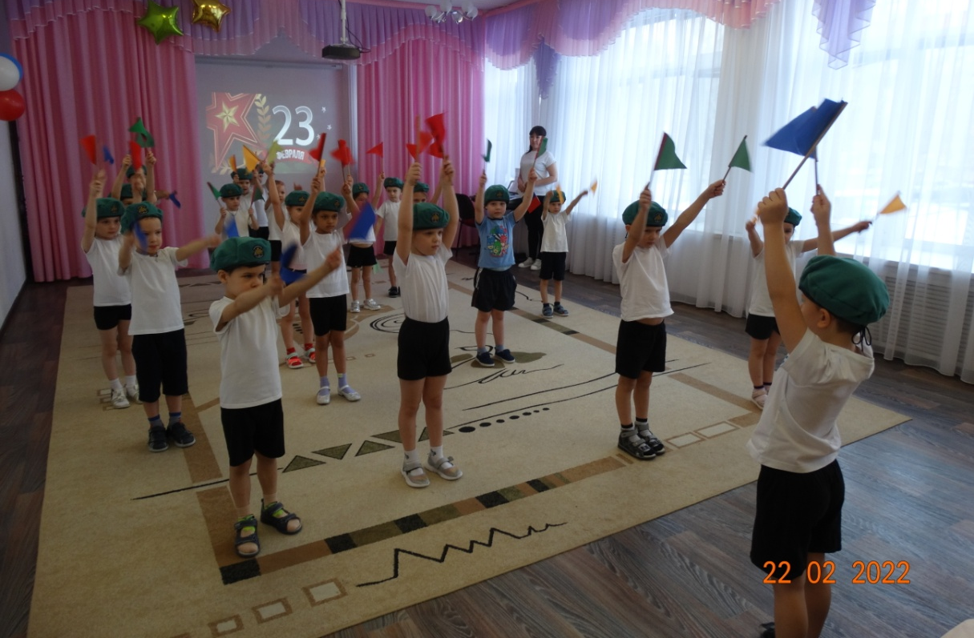
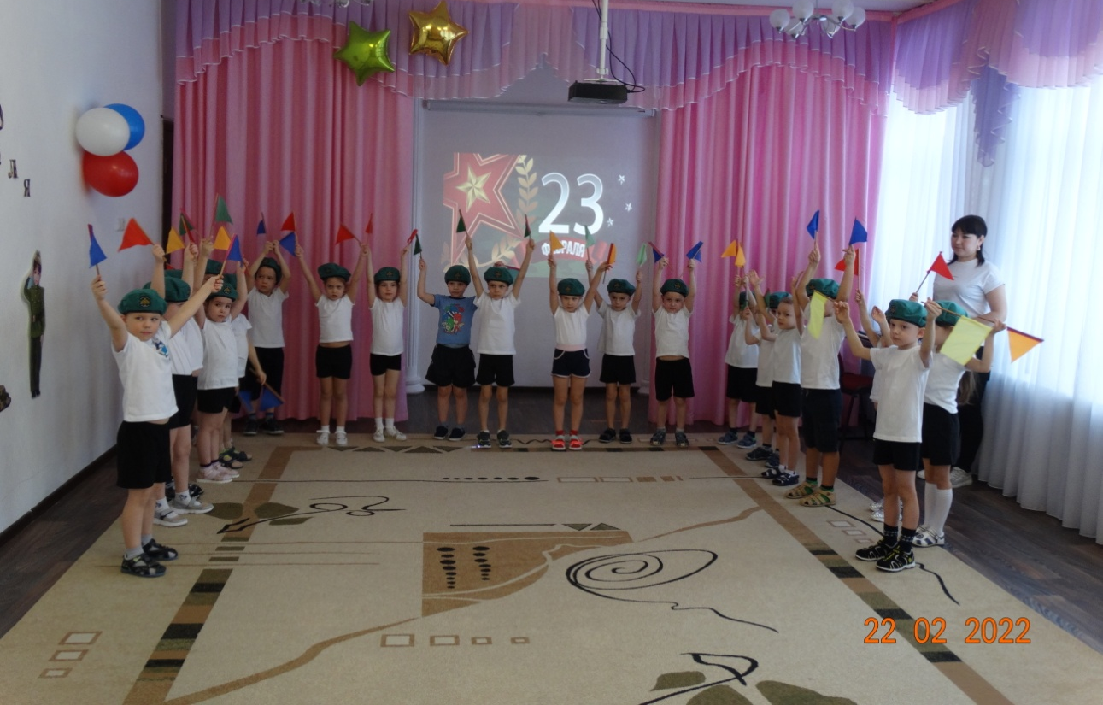
Аты-баты, шире шаг.
Эй, держи равнение.
Скоро в армии родной.
Будет пополнение!
Нашей Армии любимой
День рожденья в феврале.
Слава ей, непобедимой!
Слава миру на земле!

Slide 3
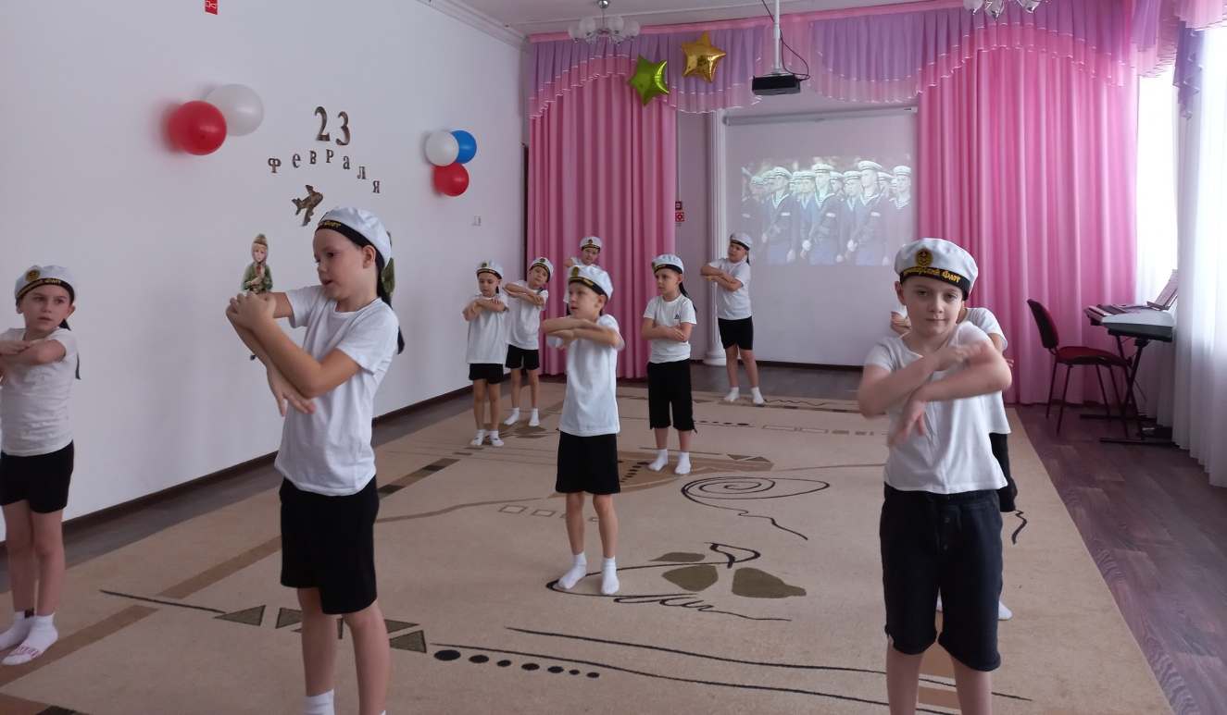
Отважных, сильных и веселых Мужчин сегодня поздравляем, И в день защитника Отечества Здоровья, радости желаем.

Slide 4
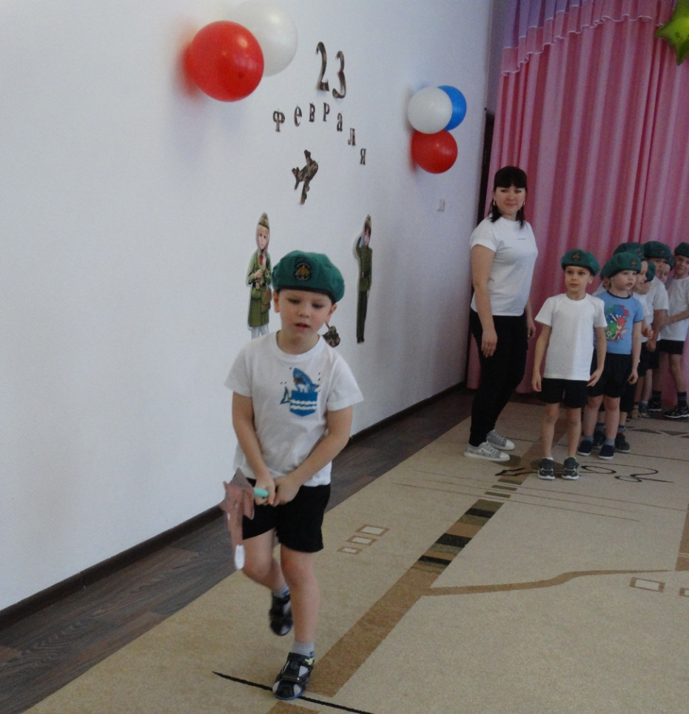
В старину на Руси Дозор несли богатыри У каждого был верный конь Он шел и в воду и в огонь. Чтоб рубежи родной земли Враги нарушить не смогли. В руках у них был щит и меч, Чтоб землю русскую сберечь. Стойко, дружно и отважно Стояли воины на страже, Родную Русь богатыри Не раз от недуга спасли.

Slide 5
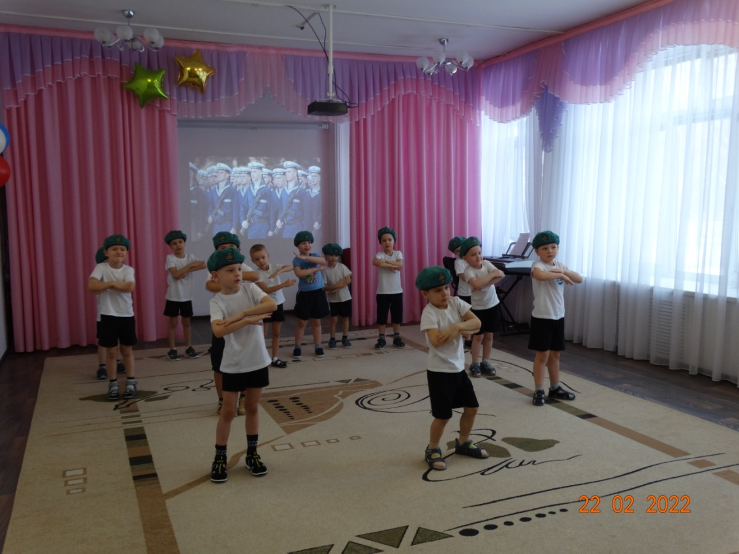
Кто шагает на параде,
Вьются ленты за спиной,
Ленты вьются, а в отряде,
Нет девчонки ни одной.
Пусть всегда сияет солнце
У всех вас над головой.
Подрастем и станем тоже
Гордостью страны большой.

